Slide 1
2주차 과제 발표
애니메이션 1실 김동근

Slide 2
목차
2주차 진행 상황
TODO 리스트

Slide 3

2주차 진행 상황

Slide 4
기본 아이디어
ProjectileActor
Tick(n): SpawnActor​
SpawnerActor
BoxComponent
Tick(n + 1): SetActorTransform
Spline Component
StaticMesh Component
Tick(n + 2): SetActorTransform
Projectile Movement Component

Slide 5
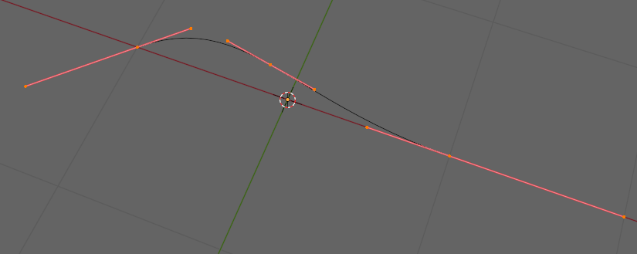
Spline
3차 베지에 곡선을 이어서 Spline을 제작

Slide 6
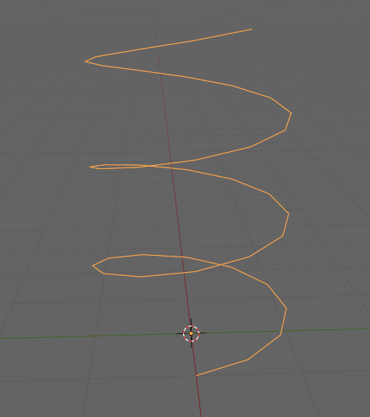
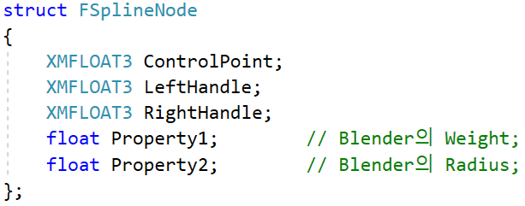

Load Spline
.json

Slide 7
Spline LUT
일정한 속도로 Spline을 따라 이동 -> Spline의 길이가 필요 -> 베지에 곡선의 점을 샘플링
P(t1)
(P(t0) + P(t1)) / 2
P((t0 + t1) / 2)
P((t0 + t1) / 2)
P(t0)
P(t0)

Slide 8
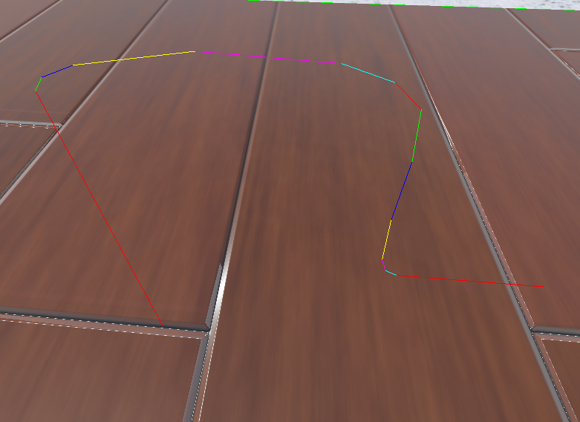
Spline LUT

Slide 9
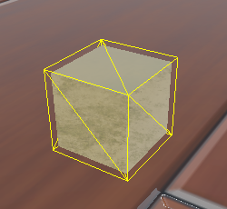
물리 엔진
Jolt Physics
PhysicsComponent
BoxComponent
CapsuleComponent
SphereComponent
BoxComponent
StaticMesh Component

Slide 10
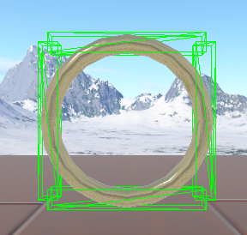
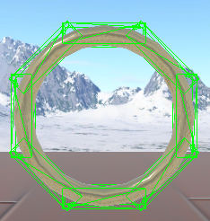
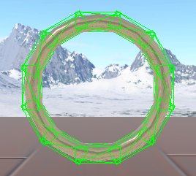
물리 엔진
4
8
12

Slide 11
변경된 Tick 구조
Tick_PrePhysics
Update to Jolt
Simulate Physics
Update from Jolt
Process physics events (Hit, Overlap...)
Tick_PostPhysics
Flush destroy queue
Update Render items
실제 물리 이벤트는 "Simulate Physics" 단계에 발생 But, 바로 이벤트를 처리할 경우 "Update from Jolt" 단계에 의해 Transform정보가 덮어쓰여질 수 있음
따라서 Queue에 저장해 두고 나중에 처리

Slide 12
물리 이벤트 처리: Delegate 활용
Actor
Delegate에 함수 바인딩!
Physics Component
Delegate 호출!
Process Physics Event

Slide 13
물리 이벤트 처리: Delegate 활용
물리 이벤트 처리 함수를 오버라이딩 하지 않고 이벤트 처리
런타임중 다른 함수를 바인딩하여 유연한 이벤트 처리
컴포넌트 외부의 객체에서 함수 바인딩 가능 (컴포넌트를 소유한 액터 이외의 객체는 사용에 유의)

Slide 14
TODO 리스트
추가 과제?
Projectile에 가속도, 중력, 호밍등 기능 추가
캐릭터 움직임 개발(Character Movement Component)
캐릭터 애니메이션 파이프라인 개발

Slide 15
감사합니다

